Slide 1

Отчет об исполнении
бюджета Стуловского сельского поселения
за 2024 год

Slide 2

Бюджет для граждан направлен на увеличение степени информированности граждан о проводимой бюджетной политике в Стуловском сельском поселении Слободского района Кировской области
В целях реализации принципа прозрачности, открытости бюджета и информирования жителей о расходовании бюджетных средств Стуловского сельского поселения Слободского района в 2024 году представлен «Бюджет для граждан», который познакомит вас с основами бюджетного процесса, итогами исполнения главного финансового
документа поселения за истекший
финансовый год.
Данная информация позволит
гражданам составить представление
об источниках формирования доходов бюджета
Стуловского сельского поселения, направлениях
расходования бюджетных средств в 2024 году.

Slide 3


ЧТО ТАКОЕ ИСПОЛНЕНИЕ БЮДЖЕТА?
ИСПОЛНЕНИЕ БЮДЖЕТА – это этап бюджетного процесса, который начинается с момента принятия решения о бюджете представительным органом муниципального образования и продолжается в течение финансового года
исполнение бюджета:
по доходам (обеспечение полного и своевременного поступления в бюджет налогов, сборов, доходов от использования имущества и других обязательных платежей, в соответствии с утвержденными бюджетными назначениями)
по расходам (обеспечение последовательного финансирования мероприятий, предусмотренных решением о бюджете, в пределах утвержденных сумм с целью исполнения принятых муниципальным образованием расходных обязательств)
Бюджет Сту ловского сельского поселения на 2024 год
утвержден решением Стуловской сельской Думы от 19.12.2023 года №24/93 «Об утверждении бюджета муниципального образования Стуловское сельское поселение Слободского района Кировской области на 2024 год и
плановый период 2025 и 2026 годов»
Публичные слушания по проекту бюджета на 2024 год и на плановый период
2025 и 2026 годов
проведены
15 декабря 2023 года
Публичные слушания
по отчету об исполнении бюджета
за 2024 год
проведены
06 мая 2025 года

Slide 4
Основные параметры исполнения бюджета поселения за 2024 год (тыс. рублей)
Доходы
Расходы
28 756,5
28 643,8
Профицит
112,7
Дефицит бюджета свидетельствует о том, что доходная часть бюджета выше расходной

Slide 5








Анализ исполнения бюджета 2024 года по сравнению с первоначальным планом (тыс. руб.)
Корректировка
первоначального
плана на
+8 859,0
28 287,6
19 428,6
Уточненный план
Доходы
Первоначальный план
28 728,1
Расходы
+9 299,5
19 428,6
-440,5
Дефицит
(за счет остатков средств на 01.01.2024)
-440,5
-0,0

Slide 6
Основные параметры исполнения доходов бюджета поселения за 2024 год в сравнении с 2023 годом (тыс. рублей)
Наименование показателя | Исполнено |  | Отклонение (+,-) | % исполнения |  | 2024 к 2023 году (%)
 | 2024 год | 2023 год |  | 2024 год | 2023 год
Налоговые доходы | 7 920,2 | 7 566,5 | +353,7 | 106,2 | 104,2 | 104,7
Неналоговые доходы | 723,1 | 1 155,8 | -432,7 | 101,0 | 102,2 | 62,6
Налоговые и неналоговые доходы | 8 643,3 | 8 722,3 | -79,0 | 103,4 | 104,0 | 99,1
Безвозмездные поступления | 20 113,2 | 12 803,7 | +18 829,5 | 100,0 | 100,0 | 157,1
Всего доходов | 28 756,5 | 21 526,0 | +7 230,5 | 101,7 | 101,5 | 133,6
Всего расходов | 28 643,8 | 21 705,8 | + 6 938,0 | 99,7 | 99,5 | 131,9

Slide 7









Динамика доходов бюджета поселения за 2023-2024 годы
(тыс. рублей)
7 566,5
7 920,2
НАЛОГОВЫЕ
ДОХОДЫ
1 155,8
+353,7
723,1
НЕНАЛОГОВЫЕ
ДОХОДЫ
-432,7
12 803,7
20 113,2
БЕЗВОЗМЕЗДНЫЕ ПОСТУПЛЕНИЯ
-7 309,5
21 526,0
+7 230,5
28 756,5
5
2023 год
2024 год

Slide 8

СТРУКТУРА ДОХОДОВ БЮДЖЕТА
НАЛОГОВЫЕ ДОХОДЫ 27,5%
13,1%
НЕНАЛОГОВЫЕ ДОХОДЫ
2,5%
БЕЗВОЗМЕЗДНЫЕ ПОСТУПЛЕНИЯ 70,0%

Slide 9

Динамика основных налоговых доходов
бюджета поселения
Рост поступлений на 353,7 тыс. руб. или на 4,7%
в тыс. руб.

Slide 10
ОСНОВНЫЕ ИСТОЧНИКИ ФОРМИРОВАНИЯ
НАЛОГОВЫХ ДОХОДОВ, тыс.руб
ВСЕГО 7 920,2 тыс. рублей
Налоги
на
имущество
3 245,2
Госпошлина
13,7
Акцизы
1 121,2
НДФЛ
3 540,1
1,2%
0,2%
14,2%
44,7%
40,9%
37,5%

Slide 11

Поступление НДФЛ в бюджет поселения в 2024 году
Поступило НДФЛ в бюджет поселения – 3 540,1 тыс. руб.
снижение к 2023 году - 1,6 тыс. руб. или на 0,01%
В бюджет поселения
в 2024 году
3 540,1 тыс. руб.
Снижение к 2023 году
- 1,6 тыс. руб.
(-0,01%)
В бюджет поселения
в 2023 году
3 541,7 тыс. руб.
В 2024 году норматив отчислений в бюджет поселения – 9%

Slide 12
Динамика основных неналоговых доходов бюджета
Снижение неналоговых доходов на 432,7 тыс.руб. или на 37,4%

Slide 13
ОСНОВНЫЕ ИСТОЧНИКИ ФОРМИРОВАНИЯ
НЕНАЛОГОВЫХ ДОХОДОВ, тыс.руб
Доходы
от продажи
Активов
23,6
Компенсация
затрат
муниципа-
литета
33,6
Прочие поступления от использования имущества 263,4
Аренда имущества
97,3
1,2%
3,3%
13,5 %
4,6%
36,4%
Инициативные платежи
305,2
42,2%

Slide 14
Безвозмездные поступления от других уровней бюджетов
Рост на 8 167,0 тыс. руб. или на 68,4%
в тыс. руб.

Slide 15







РАСХОДЫ БЮДЖЕТА В 2024 ГОДУ
Образование
55,9%
Общегосударственные расходы 26,7%
21 705,8 тыс.рублей
28 643,8 тыс.рублей
Социальная политика
7,7%
Социальная политика
1,5%
Национальная экономика
12,3%
99,5% исполнено
99,7% исполнено
Национальная экономика
20,4%
Культура 42,3%
+6 938,0 тыс.рублей
Жилищно-коммунальное хозяйство 6,7%
2023
2024
Другие расходы 2,4%
15

Slide 16







7 651,8 тыс.рублей
Общегосударственные вопросы-26,7%
277,1
тыс.рублей
Национальная оборона-1,0%
5 830,9 тыс.рублей Национальная экономика
20,4%
8,4%
12,3%
33,3 тыс.рублей Национальная безопасность0,1%
0,4
тыс. рублей
Обслуживание муниципального долга
Всего
28 643,8
тыс.
рублей
419,9 тыс.рублей Социальная политика
1,5%
55,9%
1 909,5 тыс.рублей ЖКХ
6,7%
12 120,8 тыс.рублей Культура
42,3%
400,0 тыс.руб
Охрана окруж. среды 1,4%
6,8%
7,7%
16

Slide 17
Динамика расходов по отраслям
Наименование расходов | Раздел | Исполнение 2023 год | Исполнение 2024 год | Отклонение 2024 от 2023 г
ВСЕГО РАСХОДОВ | 00 | 21 705,8 | 28 643,8 | +6 938,0
Общегосударственные расходы | 01 | 6 524,6 | 7 651,8 | +1 127,2
Национальная оборона | 02 | 454,3 | 277,1 | -177,2
Национальная безопасность | 03 | 100,6 | 33,3 | -67,3
Национальная экономика | 04 | 3 429,6 | 5 830,9 | +2 401,3
Жилищно-коммунальное хозяйство | 05 | 2 210,0 | 1 909,5 | -300,5
Охрана окружающей среды | 06 | 197,8 | 400,0 | +202,2
Культура | 08 | 8 336,6 | 12 120,8 | +3 784,2
Социальная политика | 10 | 452,3 | 419,9 | -32,4
Обслуживание муниципального долга | 13 |  | 0,4 | +0,4

Slide 18
Исполнение расходной части бюджета поселения за 2024 год
Наименование расходов | Раз- дел | Уточненный план (тыс. рублей) | Исполнено (тыс.рублей) | % исполнения
ВСЕГО РАСХОДОВ | 00 | 28728,1 | 28643,8 | 99,71
Общегосударственные вопросы | 01 | 7693,7 | 7651,8 | 99,45
Национальная оборона | 02 | 277,1 | 277,1 | 100,0
Национальная безопасность | 03 | 33,3 | 33,3 | 100,0
Национальная экономика | 04 | 5831,2 | 5830,9 | 99,99
Жилищно-коммунальное хозяйство | 05 | 1948,0 | 1909,5 | 98,0
Охрана окружающей среды | 06 | 400,0 | 400,0 | 100,0
Культура | 08 | 12120,8 | 12120,8 | 100,0
Социальная политика | 10 | 423,5 | 419,9 | 99,15
Обслуживание муниципального долга | 13 | 0,4 | 0,4 | 100,0

Slide 19

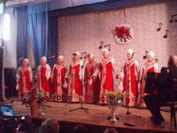
Расходы на социально-значимые отрасли в 2024 году
Направление расходов | 2023год (факт),тыс.руб. | 2024 год
 |  | Факт тыс.руб. | % темп роста
Всего, в том числе: | 8 788,9 | 12 531,7 | +42,6
Культура | 8 336,6 | 12 120,8 | +45,4
Социальная политика | 452,3 | 410,9 | -9,2

Slide 20
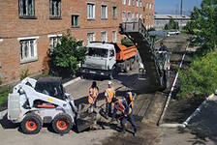

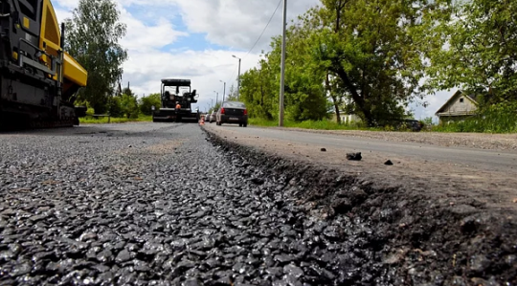
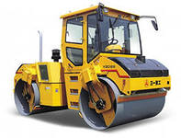
Национальная экономика
В 2024 году расходы на национальную экономику составили 5 830,9 тыс.рублей, или 99,9% от уточненного годового назначения, в т.ч.
на другие вопросы в области национальной экономики– 39,8 тыс.рублей (на уничтожение борщевика Сосновского- 26,0 тыс.рублей, передача полномочий в район-13,8 тыс.рублей );
на дорожное хозяйство – 5 791,1 тыс.рублей (на содержание и ремонт автомобильных дорог)
Расходы на 1 жителя в 2023 году: 721,6 рублей | Расходы на 1 жителя в 2023 году: 1 175,1 рублей

Slide 21
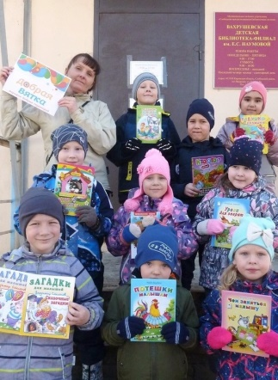
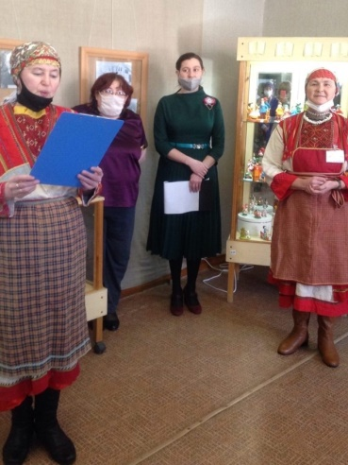
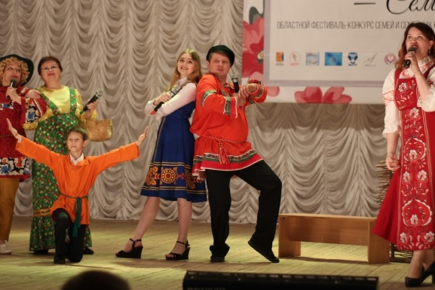
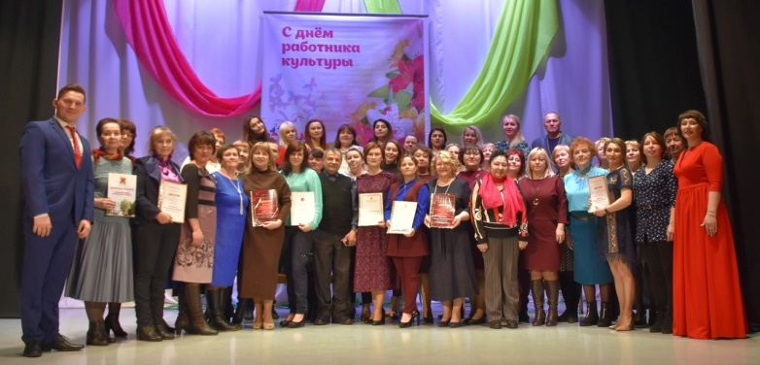
Культура
В 2024 году расходы на культуру составили 12 120,8 тыс.рублей или 100,0 % к уточненному годовому назначению, в рамках МП «Развитие культуры и молодежной политики в Стуловском сельском поселении»
8 415,7
Из бюджета Стуловского сельского поселения финансируется:
МБУ «Стуловский Дом культуры».
Финансирование указанного учреждения осуществлялось в рамках муниципального задания, которое характеризуется следующими статистическими данными:
за 2024 год количество проведенных мероприятий- 404, количество посетителей культурно-досуговых мероприятий составило – 32 787 человек.
Notes:
21

Slide 22


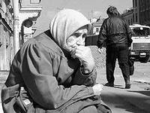
Социальная политика
тыс.рублей
В 2024 году расходы на социальную политику составили 419,9 тыс.рублей или 100,0 % к уточненному годовому назначению.
452,3
204,7
 | 2023 | 2024
Социальное обеспечение | 5,0 | 9,0
Пенсионное обеспечение | 447,3 | 410,9
Расходы на 1 жителя в 2023 году: 9,50 рублей | Расходы на 1 жителя в 2024 году: 8,82 рублей
22

Slide 23
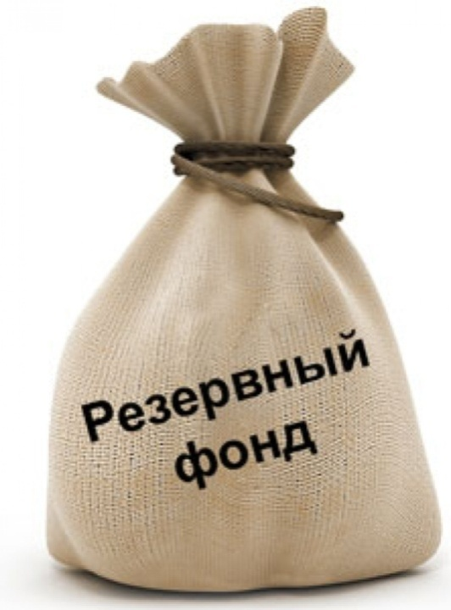
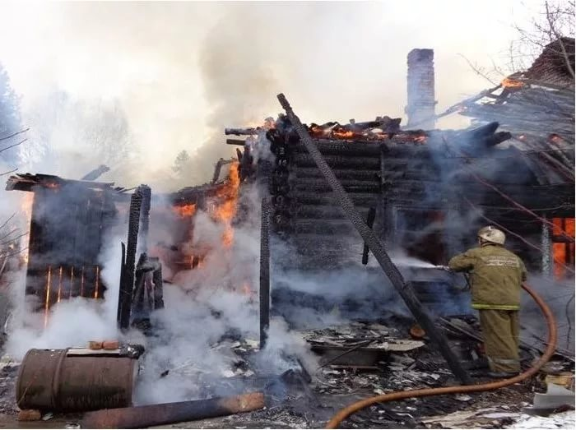

Резервный фонд
Израсходовано за 2024 год – 9,0 тыс.рублей, в том числе:
- на предоставление единовременной социальной выплаты по случаю пожара – 9,0 тыс.рублей;
Остатка неиспользованных средств резервного фонда на 01.01.2025 – 0,0 тыс.руб.
23

Slide 24
Исполнение муниципальных программ за 2024г. (тыс. руб.)
Наименование расхода | Утверждено (тыс.рублей) | Факт (тыс.рублей) | Процент испол-нения
ВСЕГО РАСХОДОВ | 28 728,1 | 28 643,7 | 99,7
Муниципальная программа "Развитие муниципального управления" | 8 173,0 | 8 128,0 | 99,4
Муниципальная программа «Развитие архитектуры, градостроительства и имущественных отношений" | 208,8 | 208,3 | 99,8
Муниципальная программа "Обеспечение безопасности и жизнедеятельности населения " | 60,2 | 60,1 | 99,8
Муниципальная программа «Энергосбережение и повышение энергетической эффективности" | 1 154,1 | 1 117,5 | 96,8
Муниципальная программа «Развитие транспортной инфраструктуры" | 5 791,4 | 5 791,1 | 100,0
Муниципальная программа «Благоустройство» | 680,4 | 680,3 | 100,0
Муниципальная программа «Развитие жилищно-коммунального хозяйства" | 539,6 | 537,8 | 99,7
Муниципальная программа "Развитие культуры и молодежной политики" | 12 120,8 | 12 120,7 | 100,0

Slide 25








Структура муниципального долга
Стуловского сельского поселения (тыс.руб)
0,00
0,00
0,0
0,0
Кредиты от коммерческих банков
0
Кредит из бюджета Слободского района
0
на 01.01.2024
на 01.01.2025
Расходы на уплату % по кредитам 0,4 тыс.руб.

Slide 26
ИТОГИ
В качестве положительных результатов мы отмечаем:
Своевременность расчетов бюджета по выплате заработной платы;
Обеспечено софинансирование в рамках областных целевых программ;
Увеличение поступлений налоговых доходов на 353,7 тыс.рублей к факту 2023 года;
Отсутствие просроченной кредиторской задолженности на конец года;
Все эти достижения были бы невозможны без налогоплательщиков- предпринимателей, предприятий, организаций и жителей Стуловского сельского поселения, а также без активной работы администрации поселения и сотрудничества с администрацией Слободского района.
За это всем большое спасибо.

Slide 27
ЗАДАЧИ
Завершая свое выступление, подчеркну, что в 2025 году нам необходимо обеспечить качественное исполнение бюджета, усилить работу по сбору доходов, максимально сократить задолженность по налогам, наиболее рационально и эффективно использовать средства расходной части.
Учитывая итоги исполнения бюджета поселения за 2024 год в соответствии со статьей 12 Положения о бюджетном процессе в Стуловском сельском поселении предлагаю утвердить отчет об исполнении бюджета Стуловского сельского поселения за 2024 год в представленных параметрах.
СПАСИБО ЗА ВНИМАНИЕ!

Slide 28
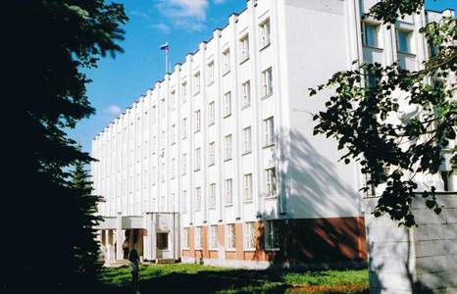
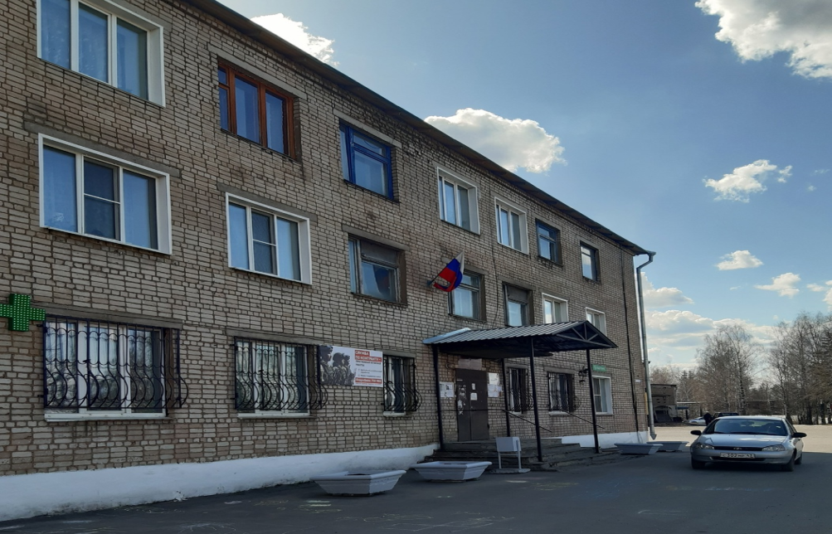
Материалы подготовлены администрацией Стуловского сельского поселения
Контактная информация:Кировская обл., Слободской р-н, д.Стулово, ул.Трактовая, д.56, тел. (83362) 3-38-04
Официальный сайт: stulovskoe-r43.gosweb.gosuslugi.ru
E-mail: maxim.ru.07@mail.ru

